Slide 1
先进制造科学基础-多尺度理论
晶格力学
李欣
北京理工大学机械与车辆学院
E-mail: lixin02@bit.edu.cn
Tel: 010-68914524 Cell: 15300322807

Slide 2
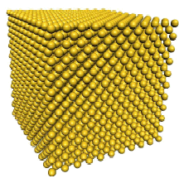
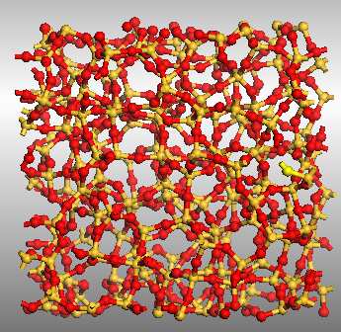
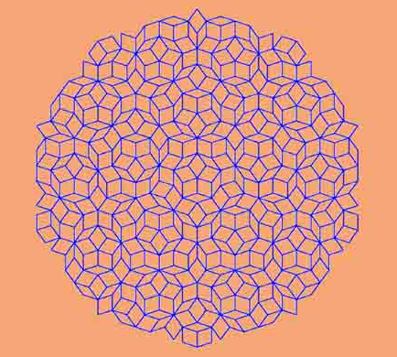
晶格力学
固体材料是由大量的原子（或离子）组成的，每1cm³体积中大约有10²³个原子
固体中原子按一定方式排列，原子的排列方式称为固体的结构
固体分类（按结构）
晶体
非晶体
准晶体

Slide 3
晶格力学
固体分类(按结构)
单晶体: 长程有序至整块晶体;
晶体
多晶体: 长程有序至晶粒(μm量级);
纳米晶体: 长程有序至晶粒, 但粒径小(1-100nm)
非晶体
短程有序(1-2个原子间距), 长程无序;
准晶体
有长程取向序, 无平移对称序;

Slide 4
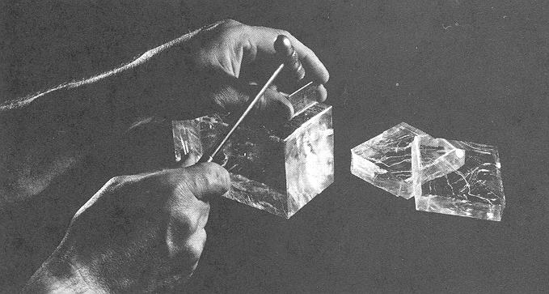
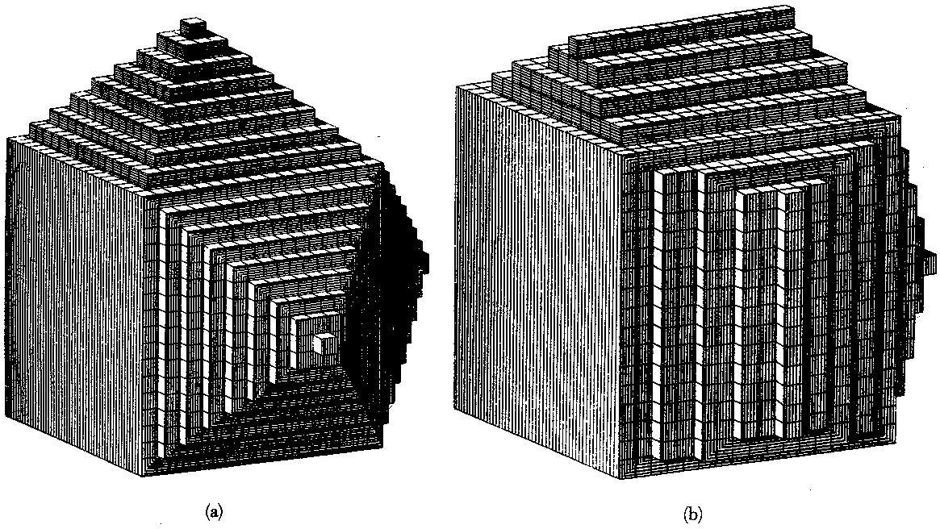
晶格力学
正在解理的一块岩盐晶体 NaCl
晶体外形与其基本砌块组态之间的关系
生长的晶体面不同

Slide 5
晶格力学
1、晶格（lattice）
  晶体中原子排列的具体形式，称为晶体格子，简称晶格，或称为点阵
  原子、原子间距不同，但有相同的排列规则，则这些原子构成的晶体具有相同晶格（如Cu 和Ag；Ge 和Si等）
2、基元（basis）
  基元是晶体结构的最小重复单元，它具有物理内涵，可以是原子或原子集团（如蛋白质）
3、晶体结构(Crystal Structure)
  晶体结构=基元+晶格

Slide 6
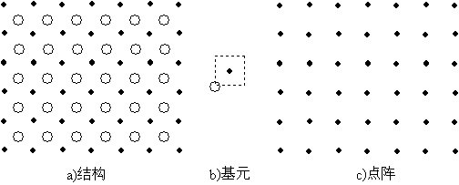
晶格力学
晶体结构=基元+晶格
简单格子
  金晶体 = Au原子(基元) + FCC (基元含一个等价原子)
  铜晶体 = Cu原子(基元) + FCC;
  等价含意包括其组成及其周围环境
复式格子(基元含两个以上不等价原子)
  NaCl晶体 = Cl⁻—Na⁺(基元) +FCC
  两个不等价的FCC格子套合而成

Slide 7
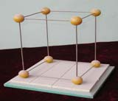
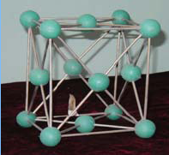
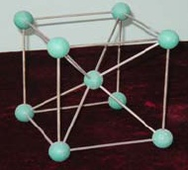
晶格力学
晶胞：能完整反映晶体内部原子或离子在三维空间分布的化学结构特征的最小平行六面体单元
1、简单立方(SC)晶格
  每个晶胞内包含1个原子球，即：8×1/8=1；配位数：6
2、面心立方(FCC)晶格
  每个面心晶胞内包含4个原子，即8×1/8+6×1/2=4;配位数：12
3、体心立方(BCC)晶格
  每个晶胞内包含2个原子球，即8×1/8+1=2;配位数：8

Slide 8
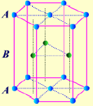
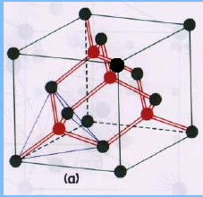
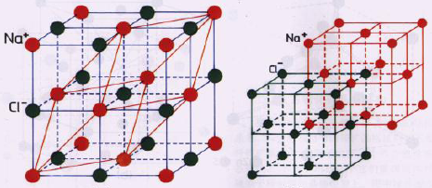
晶格力学
4、六角密排(HCP)晶格
  每个六方密排晶胞包含6个原子球，即12×1/6+2×1/2+3=6，配位数：12
5、金刚石(diamond)晶格
  每个原子有4个最近邻，位于正四面体的顶角位置
6、化合物的晶格结构
  判断化合物晶胞的类型时，必须只观察同一种原子

Slide 9
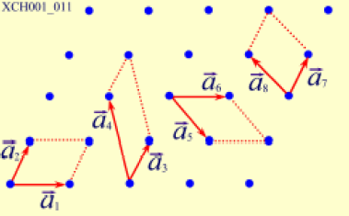
晶格力学
所有晶格的共同特点是具有周期性
通常用原胞和基矢来描述晶格的周期性
原胞：用来概括整个晶格特征的、晶格中最小的重复单元
一维
二维
原胞的选取不唯一，只要是最小的周期单元即可

Slide 10
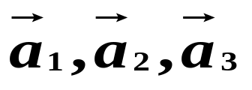
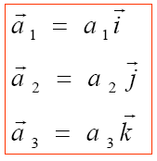

晶格力学
原胞的基矢
基矢是原胞的边矢量，三维格子的重复单元是平行六面体
重复单元的边长矢量
a1
a3
a2
原胞的体积：

Slide 11
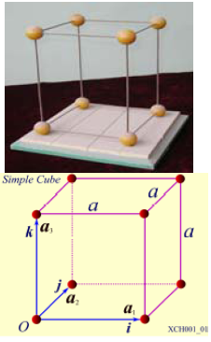
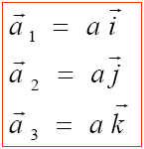

晶格力学
简单立方（Simple Cubic ）的原胞和基矢
简单立方的原胞只包含一个
原子，两者体积同为a³，原
胞的基矢为：
原胞体积：

Slide 12
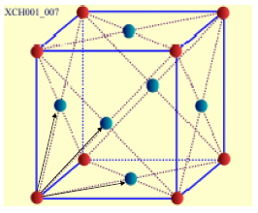
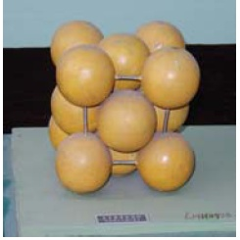
晶格力学
面心立方晶格(fcc)的原胞和基矢
八个顶角上各有一个原子，六个面的中心有6个原子，称面心立方
由立方体的顶点到三个近邻的面心引三个基矢：
原胞中包含一个原子

Slide 13
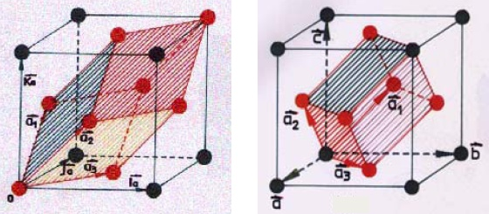
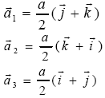

晶格力学
面心立方晶格的原胞和基矢
原胞体积：
原胞的基矢

Slide 14
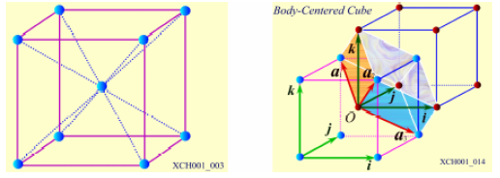
晶格力学
体心立方晶格(bcc)的原胞和基矢
体心立方：除顶角上有原子外，还有一个原子在立方体的
中心，故称体心。就整个空间的晶格来看，完全可把原胞
的顶点取在原胞的体心上
由立方体的中心到三个顶点引三个基矢：

Slide 15
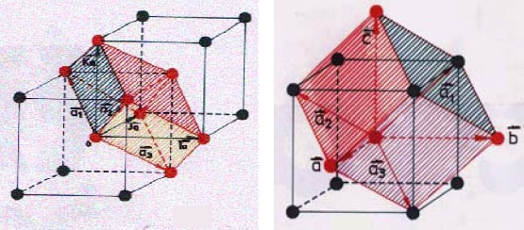
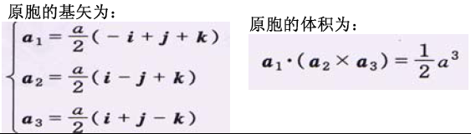
晶格力学
体心立方晶格的原胞和基矢

Slide 16
晶格力学
布拉伐格子
  由同种原子组成，而且每个原子周围的情况都一样的晶格，称为布拉伐格子。或者说，格点在空间中周期性重复排列所构成的阵列称为布拉伐格子（Bravais lattice）
  晶体可以看作是在布拉伐格子（Lattice）的每一个格点上放上一组原子（Basis 基元）构成的

Slide 17
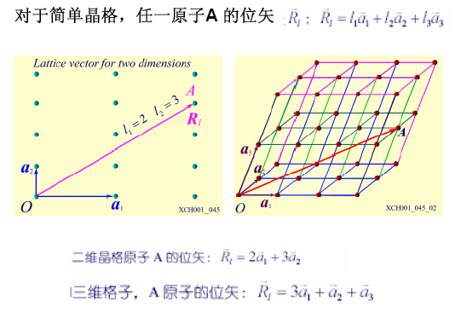
晶格力学
布拉伐格子

Slide 18
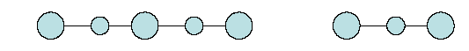
晶格力学
晶格分为简单晶格（SC、FCC、BCC）和复式晶格
复式晶格包含两种或两种以上原子
  不同原子或离子构成的晶体，如：NaCl、CsCl、ZnS
  相同原子但几何位置不等价的原子构成的晶体，如：具有金刚石结构的C、Si、Ge 及具有六角密排结构的Be、Mg、Zn
复式晶格的特点：不同等价原子各自构成相同的简单晶格（子晶格），复式晶格由子晶格相套而成
一维复式晶格
原胞

Slide 19
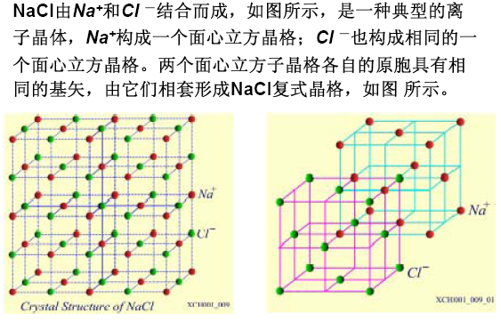
晶格力学
复式晶格

Slide 20
晶格力学
复式晶格
金刚石结构是由两个面心立方子晶格沿体对角线位移1/4的长度套构而成，其布拉伐晶格为面心立方
c
c

Slide 21
晶格力学
按照晶格上质点的种类和质点间作用力的实质（化学键的键型）不同，晶体可分为四种基本类型
  离子晶体：晶格上的结点是正、负离子
  共价晶体：晶格上的结点是原子，共价键结合
  分子晶体：晶格结点是极性分子或非极性分子
  金属晶体：晶格上结点是金属的原子或正离子

Slide 22
晶格力学
离子晶体由阳离子和阴离子通过离子键相互作用形成
多原子离子或复杂离子：由多个原子通过共价键形成的离子，如NO₃⁻、SO₄²⁻
所有存在大量阳离子和阴离子的晶体都是离子晶体

Slide 23
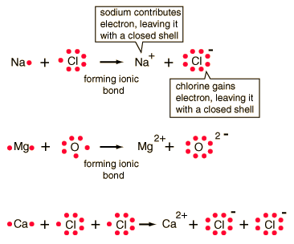
晶格力学
Cl⁻
Cl⁻
Na⁺
Cl⁻
Na⁺
Na⁺
Cl⁻
Cl⁻
Na⁺
NaCl
钠原子的电子转移到氯原子上
粒子间的库伦作用
结合能: 1-10 eV (很强)

Slide 24
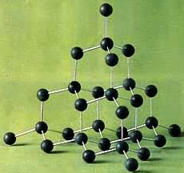
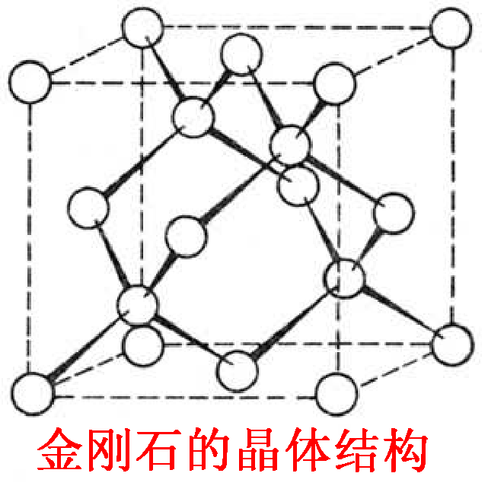
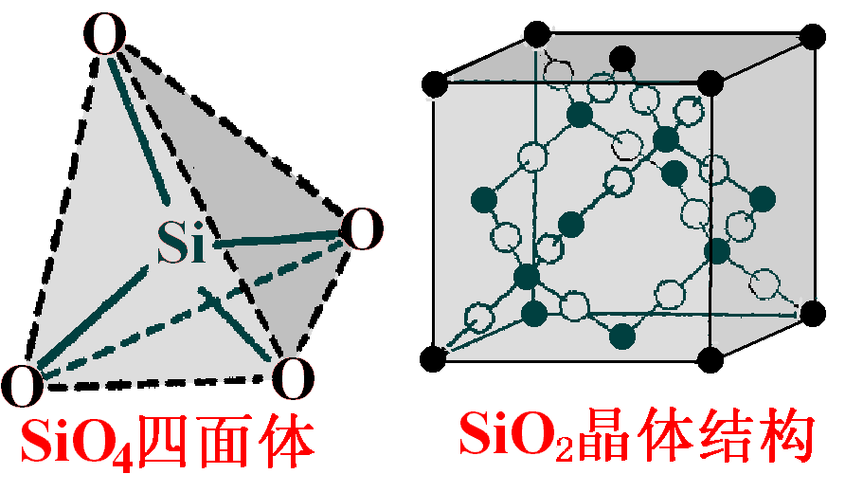
晶格力学
共价晶体是以具有方向性、饱和性共价键为骨架形成的晶体
金刚石和石英（SiO₂）是最典型的共价晶体，其中的共价键形成三维骨架网络结构（后者可以看成是前者的C-C键改为Si-Si键而又在其间插入一个氧原子，构成以氧桥连接的硅氧四面体共价键骨架。
由于共价键的方向性与饱和性，共价晶体中原子的空间利用率是很低的

Slide 25
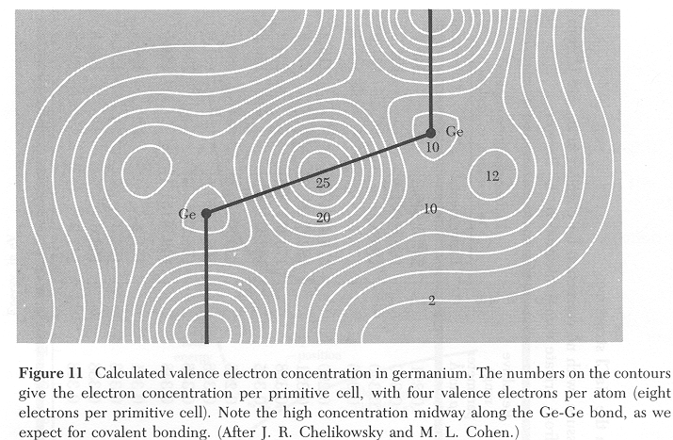
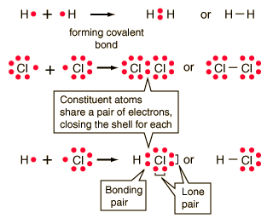
晶格力学
共价键
H
+
H
H
H
两个原子共用电子对
键能: 1-10 eV (很强)
如: C, Ge, Si, H₂
C
C
C
C
C

Slide 26
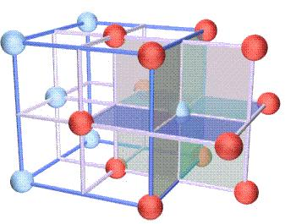
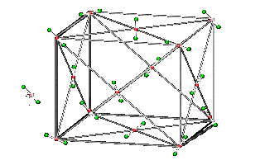
晶格力学
分子间作用力：范德华力和氢键
分子间力相对于金属键、离子键和共价键等化学键是一种很弱的作用力，因而分子晶体的熔点很低，例如干冰晶体和碘晶体
二氧化碳晶体结构
二氧化碳晶体结构示意
（一个CO₂周围有12个CO₂）

Slide 27
晶格力学
范德华作用
Ar
Ar
键能极弱
0.01 eV (很弱)
+ Ar -
+ Ar -
偶极作用
氢键
氢原子的电子被其他原子吸引而成为粒子
K_{B}T(很弱)
F⁻
F⁻
H⁺
HF₂⁻ molecule

Slide 28
晶格力学
在分子晶体中，分子之间的作用力是分子间力（范德华力和氢键）。分子间力相对于金属键、离子键和共价键等化学键是一种很弱的作用力，因而分子晶体的熔点很低。例如干冰晶体和碘晶体。
The electron of the H atom is
pulled toward the other atom
Ionic in nature
Bonding energy: ~k_{B}T (weak)
Examples:
  DNA
  intermolecular bond
  between water and ice
F⁻
F⁻
H⁺
HF₂⁻ molecule

Slide 29
晶格力学
金属键——金属晶体中原子之间的化学作用力
金属键是一种遍布整个晶体的离域化学键
金属晶体是以金属键为基本作用力的晶体
Positive ions in a sea of electrons
Na⁺
Na⁺
Na⁺
Electron sea
Na⁺
Na⁺
键能: 1-10 eV (很强)

Slide 30
晶格力学
电子气理论（经典金属键理论）
  把金属键形象地描绘成从金属原子上“脱落”下来的大量自由电子形成可与气体相比拟的带负电的“电子气”
  电子气理论定性地解释金属的延展性和可塑性、良好的导电、导热性等性质
受外力作用金属原子移位滑动不影响电子气对金属原子的维系作用——电子气理论对金属延展性的解释

Slide 31
晶格力学理论
Liu WK, Karpov EG, Park HS. 纳米力学与材料：理论、多尺度方法和应用.科学出版社

Slide 32
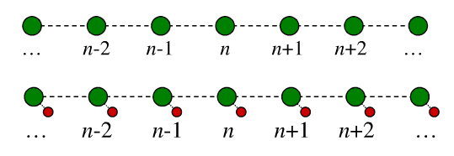
晶格力学
晶格对称单元（平移对称性）
晶格对称性表明存在共振的晶格振动模式
上述振动对于非金属的热传导具有重要意义

Slide 33

晶格力学
思考
金属和非金属的热传导方式有什么不同?

Slide 34
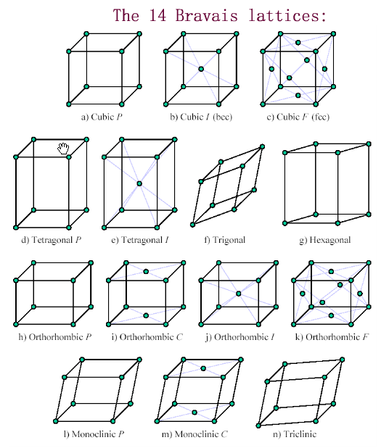
晶格力学
布拉伐格子
（三维晶格）

Slide 35

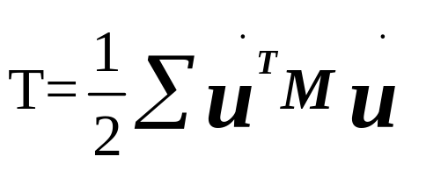
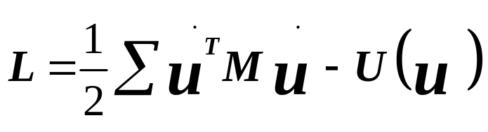
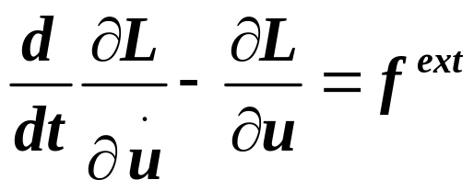
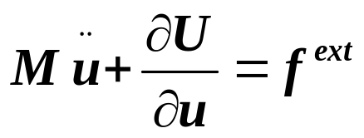
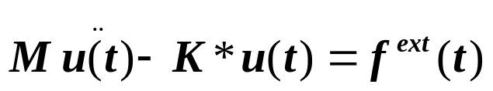
晶格力学
晶格运动等式
  晶格粒子动能
  晶格郎之万（U为晶格势能）
  结合郎之万运动等式
  晶格运动等式
  引入简谐近似

Slide 36
晶格力学
变换
求解困难
原始问题
原始问题求解
变换
反变换
求解简单
变化空间问题
变换空间求解

Slide 37
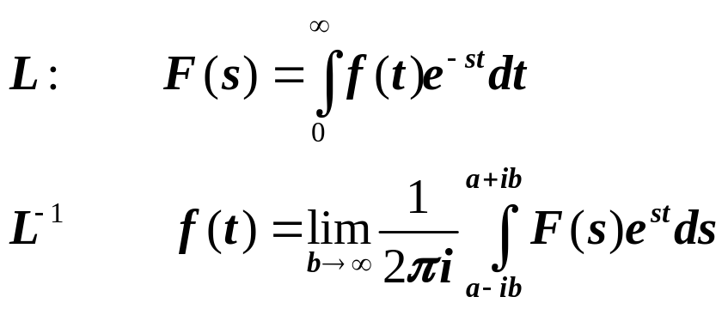
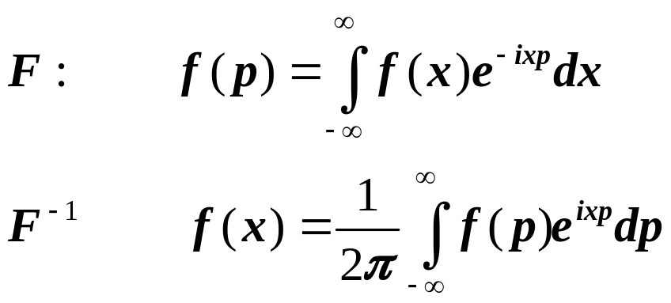
晶格力学
变换
  Laplace变换（real t，complex s）
  Fourier变换

Slide 38
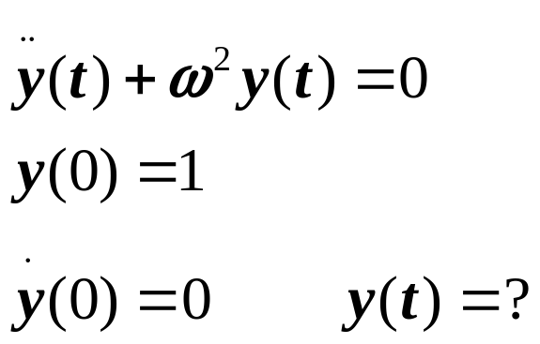
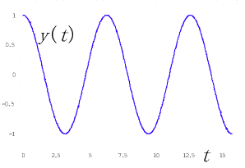

晶格力学
变换
  Laplace变换举例
  等式两侧采用Laplace变换

Slide 39
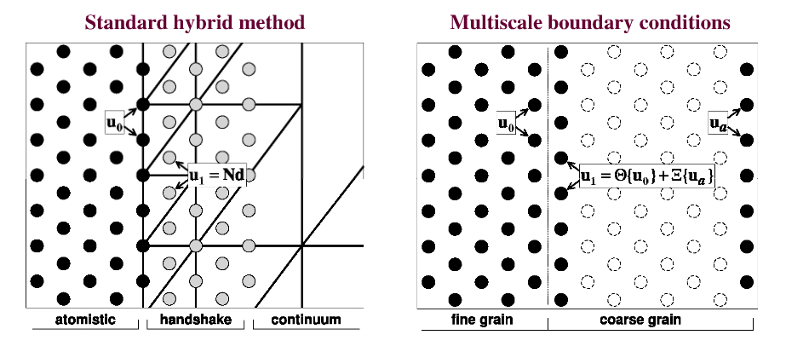
晶格力学
多尺度边界条件
  准静态近似
  握手区（原子区和连续介质区光滑耦合）
ghost atom

Slide 40
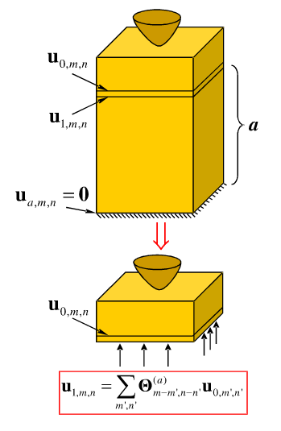
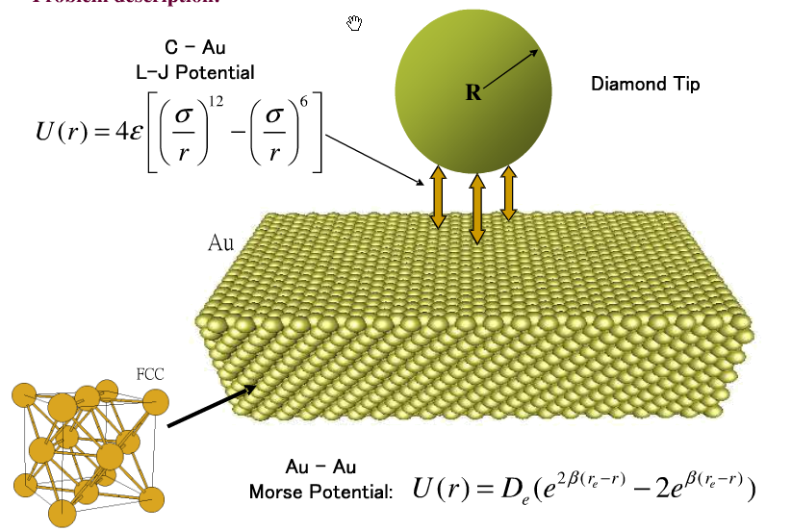
晶格力学
纳米压入过程(多尺度显著减小计算时间)
  全部MD计算：36846 atoms （Tip: 1nm）
  多尺度计算：3600 atoms
  计算时间从72小时减小到1小时

Slide 41
Thank You

